Slide 1
تصميم مواقع الانترنت
Web development

Slide 2
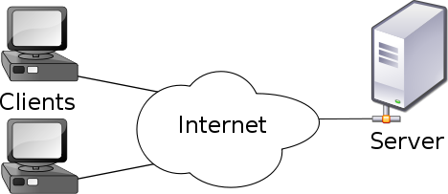
كيف تتواصل الأجهزة مع بعضها البعض
الواجهة الأمامية
Front-end
الواجهة الخلفية
Back-end

Slide 3
تصميم الواجهة الأمامية للمواقع
المكونات الأساسية للموقع
(الهيكل العظمي)
HTML
المكونات الجمالية للموقع
(الشعر، الجلد، لون العيون...)
CSS
المكونات التفاعلية للموقع
(المخ والعضلات)
JavaScript

Slide 4
لغة البناء أساس الموقع (الهيكل العظمي) HTML (Hyper Text Markup Language)
يتكون من مجموعة عناصر <p></p>
https://developer.mozilla.org/ar/docs/Learn/Getting_started_with_the_web/HTML_basics

